Slide 1
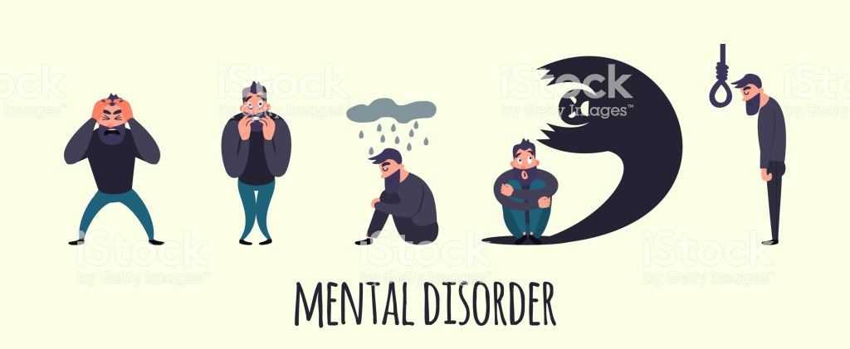
Zdrowie psychiczne – podstawa zdrowia ogólnego

Slide 2
Czym właściwie jest zdrowie psychiczne?
Nie istnieje jedna, oficjalna definicja zdrowia psychicznego. Termin ten jest różnie rozumiany, spowodowane jest to różnicami kulturowymi, subiektywnymi odczuciami oraz rywalizującymi ze sobą profesjonalnymi teoriami.
Definicje medyczne – określają zdrowie psychiczne jako niewystępowanie objawów psychopatologicznych,
Definicje psychologiczne – określają jako zdolność do twórczego rozwoju i samorealizacji, akceptację i poczucie własnej wartości i tożsamości, zdolność osiągania satysfakcji z życia,
Definicje socjologiczne – jako zdolność przystosowania się jednostki do norm kulturowych i środowiska społecznego, umiejętności prawidłowej koegzystencji w grupie i właściwego funkcjonowania w rolach społecznych.
Co do jednego większość ekspertów jest zgodna – zdrowie psychiczne NIE RÓWNA SIĘ brakowi zaburzeń psychicznych.

Slide 3
Zaburzenia i choroby psychiczne
Podziału zaburzeń psychicznych w aktualnie stosowanych klasyfikacjach, dokonano głównie ze względów praktycznych, związanych z zasadami postępowania medycznego, społecznego lub prawnego(polskie prawo pozwala na leczenie wbrew woli tylko osób chorych psychicznie, i to tylko w niektórych, ściśle określonych w ustawie przypadkach).
Autorzy aktualnie stosowanych klasyfikacji posługują się raczej szerszym i bardziej ogólnym terminem „zaburzenie” (ang. disorder) niż terminem „choroba” (ang. disease lub illness). W wielu źródłach pojęcia "zaburzenie psychiczne" i "choroba psychiczna„ są stosowane zamiennie.
Mówiąc w dużym skrócie zaburzenia psychiczne to zaburzenia czynności psychicznych oraz zachowań. Najczęściej wiążą się z odczuwaniem ogromnego dyskomfortu, znacznie utrudniają lub nawet uniemożliwiają funkcjonowanie społeczne.

Slide 4
Autorzy podręcznika „Psychopatologia” wymieniają kilka kryteriów mogących świadczyć o zaburzeniu, ale zauważają, że żaden z tych punktów nie jest ani wystarczający, ani konieczny, aby to stwierdzić. Ukazują raczej praktykę językową związaną z używaniem tego pojęcia niż konkretną definicję.
Przykładem może być eksperyment myślowy.
Jeśli przenieślibyśmy lekarza z naszych czasów do średniowiecza na pewno cierpiałby z powodu odrzucenia przez ówczesnych ludzi z powodu kwestionowania wielu ich przekonań. Byłby traktowany jak dziwak, zostałby wykluczony z życia społecznego. Inni w jego zachowaniu( jak np. myciu rąk) czy odrzucaniu ówczesnych metod leczenia nietypowość i tajemniczość. Naruszałby standardy, gdyby wyleczył kogoś z dotąd śmiertelnej choroby.
W zasadzie spełniałby wszystkie punkty, ale czy możemy uznać go za osobę z problemami psychicznymi?
1. cierpienie
2. nieprzystosowanie
3. nieracjonalność,
4. nieprzewidywalność i utratę kontroli
5. nietypowość i niekonwencjonalność
6. dyskomfort obserwatora oraz
7. naruszanie standardów

Slide 5
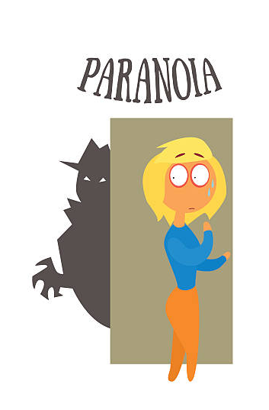
Podział
Zaburzenia psychotyczne, czyli psychozy. Stany chorobowe, w których występują urojenia, omamy, zaburzenia świadomości, duże zaburzenia emocji i nastroju łączące się z zaburzeniami myślenia i aktywno­ści złożonej, np. :
schizofrenia
zaburzenia schizoafektywne
paranoja

Slide 6
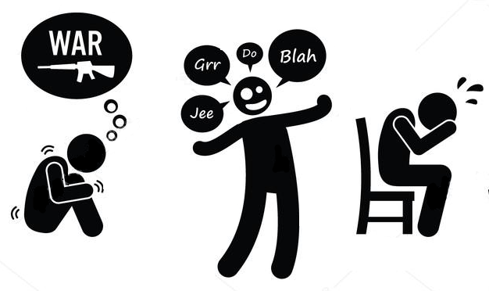
Zaburzenia niepsychotyczne:
nerwice i in. zaburzenia typu nerwicowego
część zaburzeń psychosomatycznych
zaburzenia osobowości
zaburzenia lękowe
uzależnienia
niektóre dewiacje seksualne

Slide 7
Z jakimi problemami najczęściej przychodzimy do psychologa?

Slide 8
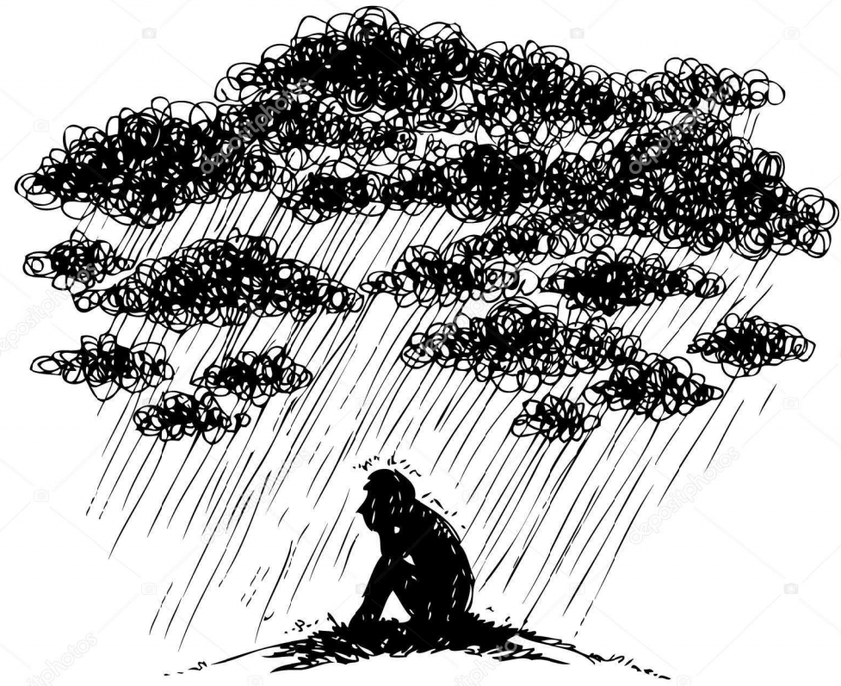
Depresja
Objawy poznawcze (nadmierny krytycyzm wobec siebie, uznawanie się za niekompetentnych lub niezdolnych do rozwiązania danego problemu, wyolbrzymione negatywne myśli, problemy z koncentracją i pamięcią)
Brak aktywności społecznej, niechęć do kontaktów z ludźmi, zmiany psychoruchowe – spowolnienie lub pobudzenie i niepokój
Problemy ze snem (bezsenność lub nadmierna senność), zmniejszenie lub zwiększenie apetytu
Grupa zaburzeń psychicznych, w których występują:
Zaburzenia nastroju (smutek, przygnębienie, poczucie bezradności, niska samoocena, nadmierne poczucie winy, apatia, niezdolność do odczuwania przyjemności, nawet z rzeczy, które zwykle dawały radość, brak zainteresowania, drażliwość- zwłaszcza u dzieci i młodzieży)

Slide 9
Leczenie
Psychiatria jest w stanie zmniejszyć lub całkowicie pozbyć się objawów u większości pacjentów. Przy odpowiednim leczeniu poprawa może nastąpić stosunkowo szybko, ale u części pacjentów, nawet po dłuższym okresie dobrego samopoczucia objawy mogą nawracać.
Najczęściej stosuje się:
Leczenie farmakologiczne (leki przeciwdepresyjne)
Psychoterapia (poznawczo – behawioralna, interpersonalna)
Elektrowstrząsy ( zwłaszcza przy ciężkiej, lekoopornej depresji)

Slide 10
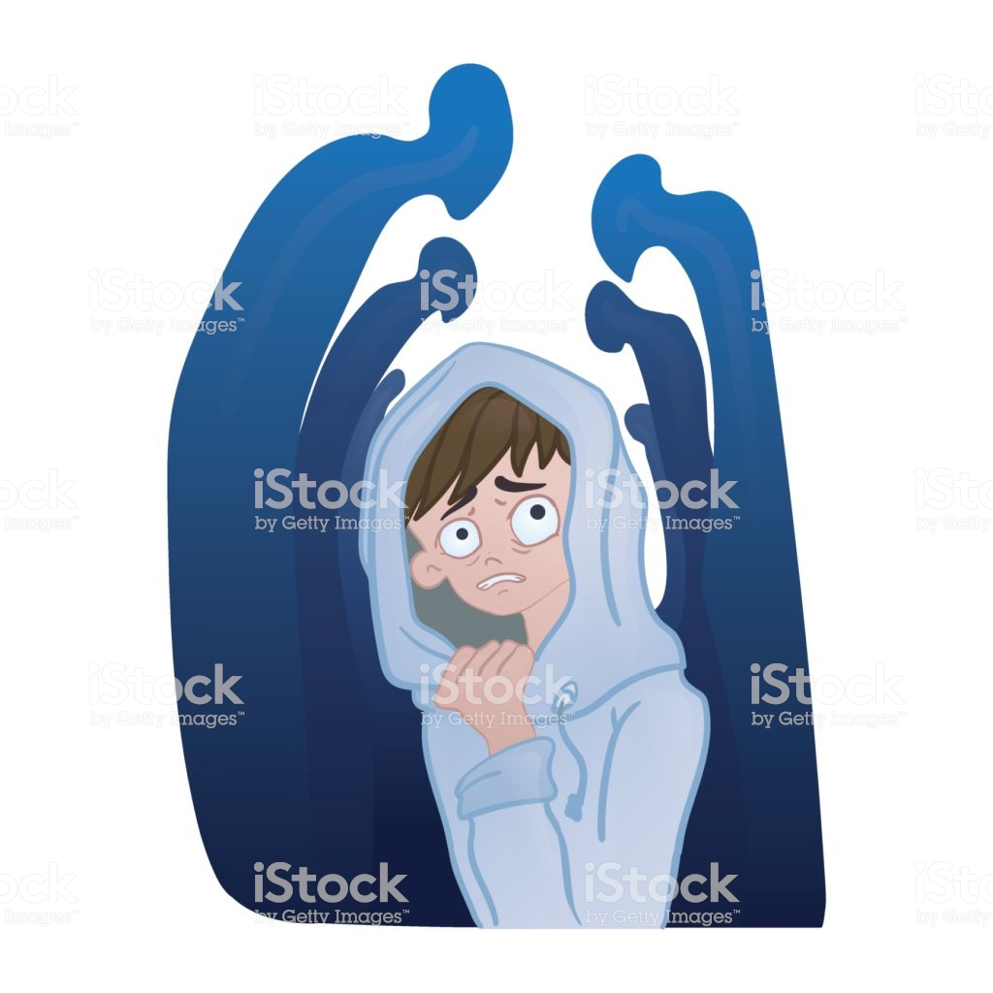
Zaburzenia nerwicowe (lękowe)
Potocznie nazywane nerwicami. Jest to grupa bardzo różnorodnych zaburzeń. Dla zaburzeń nerwicowych charakterystyczne jest to, że pacjent zazwyczaj zdaje sobie sprawę z irracjonalności swoich objawów, ale i tak przeżywa lęk z nimi związany. Tym różni się od psychozy. Zaliczmy do nich:
zaburzenia lękowe, w tym fobie
zaburzenie obsesyjno-kompulsyjne
reakcje na ciężki stres i zaburzenia adaptacyjne
zaburzenia dysocjacyjne
zaburzenia występujące pod postacią somatyczną

Slide 11
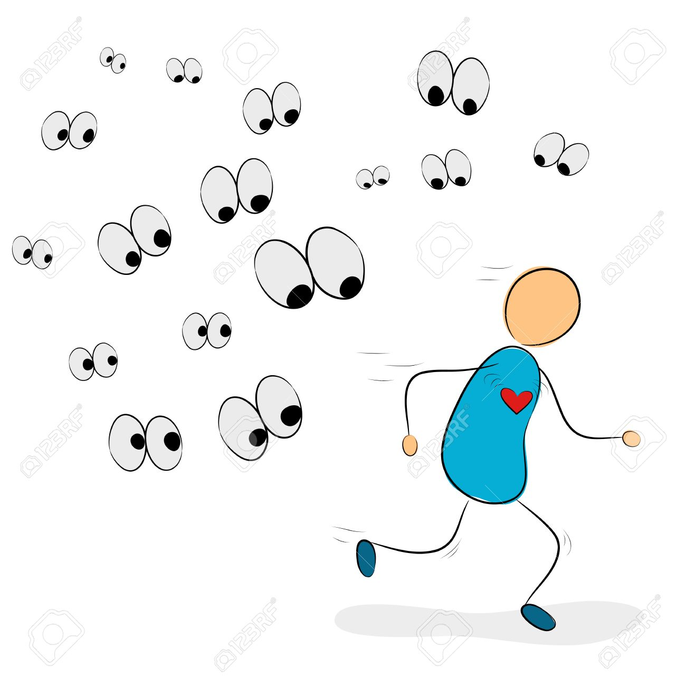
Fobia społeczna
Najczęściej diagnozowane zaburzenie psychiczne
Często mylone z nieśmiałością
Najczęściej objawia się w okresie dojrzewania
Występuje lęk m.in. przed oceną i ośmieszeniem, skompromitowaniem przed innymi ludźmi, obawa przed publicznymi wystąpieniami, jedzeniem w miejscach publicznych, odzywaniem się. Do tego dochodzą objawy somatyczne: duszności, kołatanie serca, nadpotliwość, drżenie rąk i głosu, nudności, co jeszcze bardziej potęguje lęk.
W leczeniu stosuje się terapię poznawczo-behawioralną oraz leki zmniejszające lęk.

Slide 12
Zaburzenia adaptacyjne
Ostra reakcja na stres; powstałe na skutek problemów z dostosowaniem się do nowych okoliczności życiowych (rodzicielstwo, pójście do szkoły lub pracy, utrata bliskiej osoby, choroba itp.)
Mogą utrudniać funkcjonowanie i efektywne działanie. Objawiają się :
Niepewnością i poczuciem bezradności
Rozdrażnieniem i rozchwianiem emocjonalnym
Przygnębieniem, czasami lękiem
W leczeniu stosuje się terapie(poznawczo – behawioralne, rodzinne), czasem pomaga kilka rozmów z psychologiem; przy nasilonych objawach środki farmakologiczne.

Slide 13
uzależnienia
Nabyty stan zaburzenia zdrowia psychicznego i fizycznego, który charakteryzuje się okresowym lub stałym przymusem wykonywania określonej czynności lub zażywania substancji chemicznej.
Najpierw uzależniamy się psychicznie (silna potrzeba wykonywania jakiejś czynności lub zażywania substancji, ale bez fizjologicznych następstw), a dopiero potem fizycznie (potrzeba uwarunkowana objawami fizjologicznymi, np. bóle, wymioty, drżenie mięśni).
Rodzajem uzależnienia psychicznego są zaburzenia behawioralne – wywoływane przez przyziemne czynności. Najczęstsze i pojawiające się częściej współcześnie są uzależnienia od:
Hazardu
Zakupów
Internetu
Pracy
Seksu

Slide 14
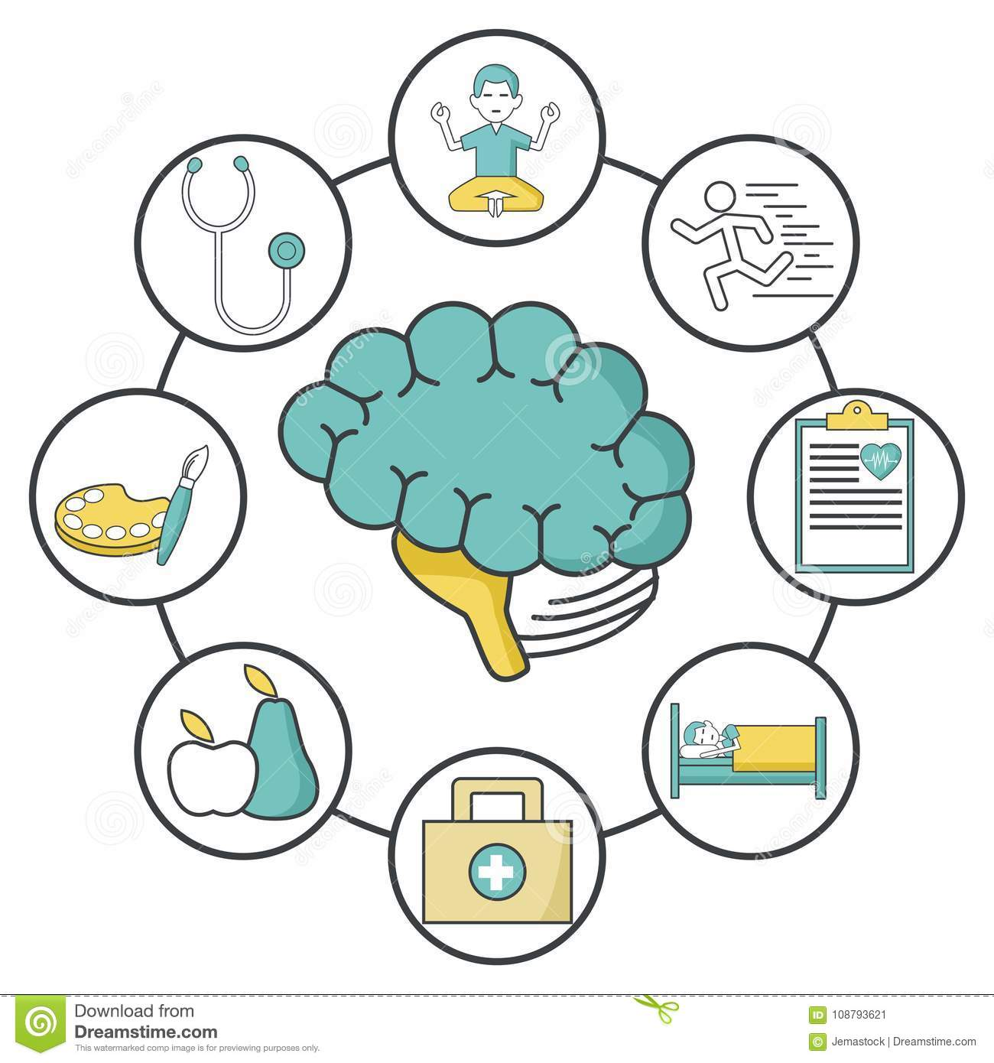
Jak dbać o zdrowie psychiczne?
1.Śmiej się
2. Ruszaj się
3. Odpoczywaj
4. Korzystaj ze światła słonecznego
5. Rozwijaj swoje zainteresowania
6. Dbaj o relacje z innymi.
7. Pomagaj
8. Bądź asertywny

Slide 15
Dziękuję za uwagę
Jako, że zdrowie psychiczne nie jest najczęściej poruszanym tematem, mam nadzieję, że dzięki mnie dowiedzieliście się czegoś, a moje gadanie miało jakiś sens ☺

Slide 16
Źródła:
Kontakt ze szpitalną psycholog
pl.wikipedia.org
www.poradnikzdrowie.pl
Między medycyną a humanistyką. Filozoficzne zmagania z pojęciem zaburzenia psychicznego, Konrad Banicki
Psychiatria Polska 2007, tom XLI, numer 3 strony 299–308, Stanisław Pużyński
Psychiatr. Pol. 2017; 51(3): 407–411 PL ISSN 0033-2674 (PRINT), ISSN 2391-5854 (ONLINE) www.psychiatriapolska.pl DOI: https://doi.org/10.12740/PP/68914
Depresja, Constance Hammen
Ilustracje:
pl.depositphotos.com
Depositphotos
iStock
Dreamstime
Grafika google

